Slide 1
Поєднання програми «Доступні кредити 5-7-9%» з державною гарантією
Сегмент | Мікро, малий, середній бізнес із річною виручкою до 1 млрд.грн. сумарно з групою пов’язаних контрагентів (ГПК)
Сума фінансування | мінімум 250 тис. грн., максимум 60 млн. грн.
Цільове призначення | Кредит на поповнення обігових коштів; Придбання основних засобів за партнерськими програмами с\г напряму/
Регіони для реалізації програми | Вид діяльності клієнтів Жовтої зони – без обмеження. Основним видом діяльності Клієнтів Помаранчевої і Червоної зон є: Сільське господарство Виробництво і торгівля продуктами харчування, побутової хімії і засобами гігієни Виробництво, торгівля і зберігання паливно-мастильних матеріалів Виробництво і торгівля супутніми товарами до вище зазначених галузей (наприклад: посівний матеріал, засоби захисту росли, запчастини до с/г техніки, тощо) Логістика і транспортування продукції і товарів вище зазначених галузей Інші види діяльності, що забезпечуватимуть гуманітарні потреби

Slide 2
КРЕДИТУВАННЯ АПК НА ПОПОВНЕННЯ ОБІГОВИХ КОШТІВ
КРЕДИТУВАННЯ АПК НА ПОПОВНЕННЯ ОБІГОВИХ КОШТІВ
БП «КРЕДИТУВАННЯ ММСБ ЗА ПРОГРАМОЮ
«ДОСТУПНІ КРЕДИТИ 5-7-9%»
Продукт | Доступні кредити 5-7-9% (напрям 2) | Доступні кредити 5-7-9% (напрям 4) | Доступні кредити 5-7-9% (напрям 5) | Кредит на поповнення обігових коштів
Сегмент | Юридичні особи та фізичні особи-підприємці, що працюють в сфері сільського господарства
Форма видачі | Кредитна лінія, Строковий кредит | Строковий кредит | Кредитна лінія, строковий кредит | Кредитна лінія, строковий кредит
Сума фінансування | до 60 млн. грн. | до 60 млн. грн. | до 60 млн. грн | до 250 млн. грн.
Строк кредитування | 36 міс. | 6 міс. | 36 міс. | 36 міс.
% | 0% протягом дії карантину +90 днів, після 7% річних | 0% протягом шести місяців з дати початку кредитування | 0% протягом воєнного часу + 1 міс, далі 5% | від 12,5% залежно від ВКР
Застава | рухоме майно + гарантія макс. 50% | без забезпечення (80% держгарантія + Порука) - до 5 млн. грн.; гарантія 80% + рухоме майно (в т.ч. ТВО) | рухоме майно 100% | рухоме майно 100% або державна гарантія до 80% + рухоме майно

Slide 3
КРЕДИТУВАННЯ АПК НА ПРИДБАННЯ ОСНОВНИХ ЗАСОБІВ С/Г
ПРИЗНАЧЕННЯ В РАМКАХ 5-7-9%
КРЕДИТУВАННЯ АПК НА ПРИДБАННЯ ОСНОВНИХ ЗАСОБІВ С/Г
ПРИЗНАЧЕННЯ В РАМКАХ 5-7-9 %
БП «КРЕДИТУВАННЯ ММСБ ЗА ПРОГРАМОЮ
«ДОСТУПНІ КРЕДИТИ 5-7-9%»
Продукт | Доступні кредити 5-7-9% (напрям 1) | Доступні кредити 5-7-9% (напрям 4) | Доступні кредити 5-7-9% (напрям 5) |  | Придбання транспорту та обладнання
Сегмент | Юридичні особи та фізичні особи-підприємці, що працюють в сфері сільського господарства
Форма видачі | НКЛ Строковий кредит | Строковий кредит |  | НКЛ Строковий кредит |  | НКЛ Строковий кредит
Сума фінансування | до 60 млн. грн. | до 60 млн. грн. |  | до 60 млн. грн |  | до 250 млн. грн
Строк кредитування | 60 міс. | 6 міс. |  | 60 міс. |  | 60 міс.
% | 5-7-9% річних | 0% протягом шести місяців з дати початку кредитування |  | 0% протягом воєнного часу + 1 міс, далі 5% |  | від 12,5% залежно від ВКР
Застава | рухоме майно, яке купується за рахунок кредиту | рухоме майно об’єкт фінансування |  | рухоме майно, яке купується за рахунок кредиту |  | рухоме майно об’єкт фінансування

Slide 4
КРЕДИТУВАННЯ КЛІЄНТІВ ІНШИХ ГАЛУЗЕЙ НА ПОПОВНЕННЯ
ОБІГОВИХ КОШТІВ
БП «КРЕДИТУВАННЯ ММСБ ЗА ПРОГРАМОЮ
«ДОСТУПНІ КРЕДИТИ 5-7-9%»
Продукт | Доступні кредити 5-7-9% (напрям 2) | Доступні кредити 5-7-9% (напрям 5) | Кредит на поповнення обігових коштів
Сегмент | Юридичні особи та фізичні особи-підприємці: для жовтої зони всі галузі; червона та помаранчева: виробництво/реалізація продуктів харчування, інші гуманітарні цілі
Форма видачі | Кредитна лінія, Строковий кредит | Кредитна лінія, строковий кредит | Кредитна лінія, строковий кредит
Сума фінансування | до 60 млн. грн. | до 60 млн. грн | до 250 млн. грн.
Строк кредитування | 36 міс. | 36 міс. | 36 міс.
% | 0% протягом дії карантину +90 днів, після 7% річних | 0% протягом воєнного часу + 1 міс, далі 5% | від 12,5% залежно від ВКР
Застава | рухоме майно + гарантія макс. 50%; рухоме майно 100% | рухоме майно 100% | рухоме майно 100%; державна гарантія до 80% + рухоме майно

Slide 5

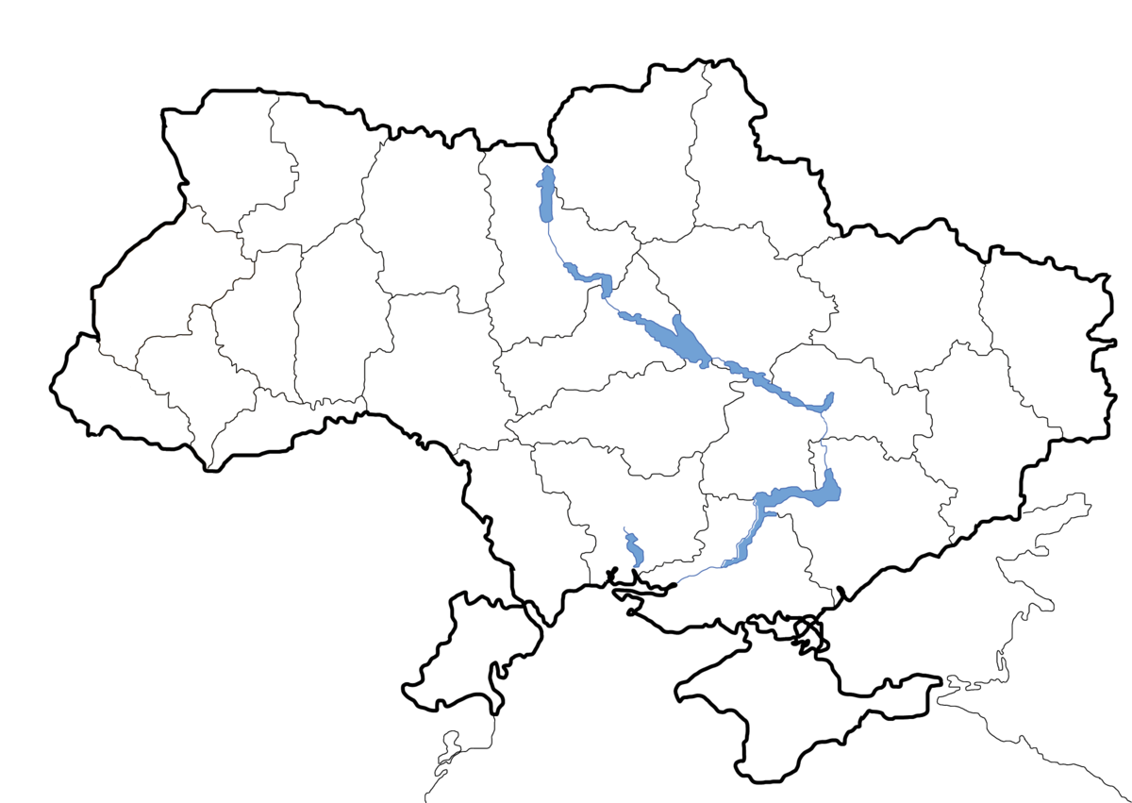
Поточний розподіл по зонах
Луцьк
Чернігів
Рівне
Суми
Житомир
Київ
Львів
Хмельницький
Харків
Тернопіль
Полтава
Черкаси
Луганськ
Івано-Франківськ
Вінниця
Ужгород
Кропивницький
Дніпро
Чернівці
Донецьк
Миколаїв
Запоріжжя
Одеса
Херсон
Крим

